Slide 1
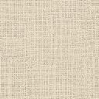
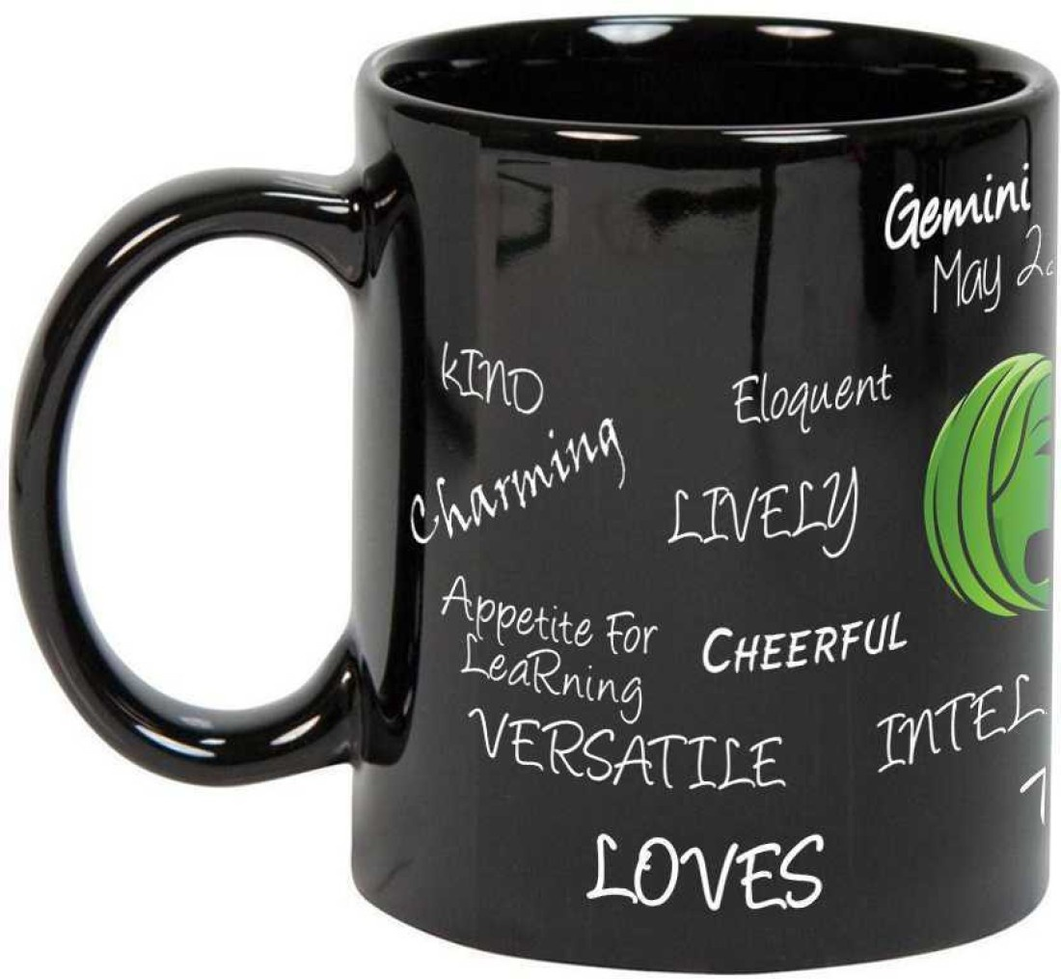
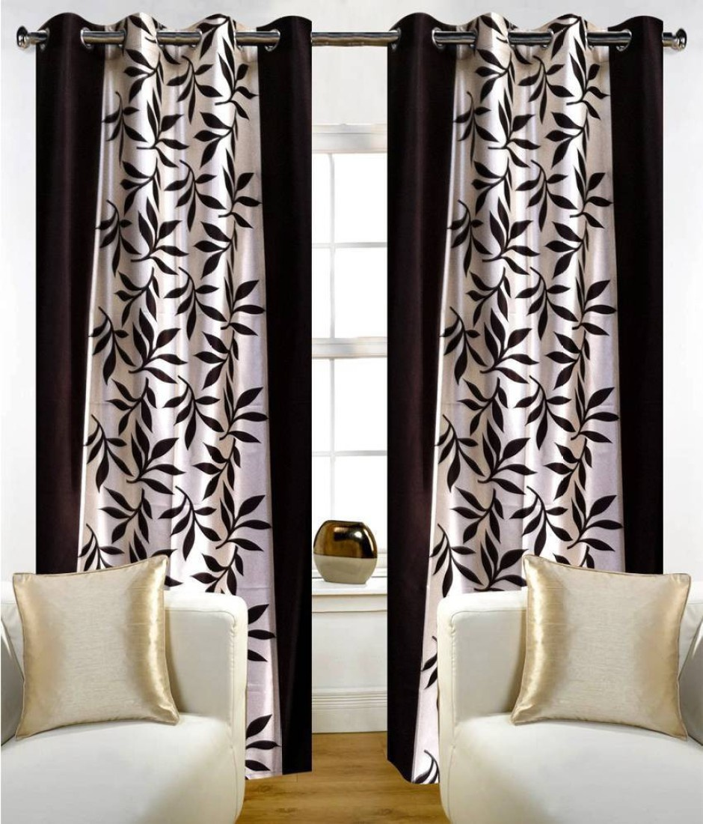



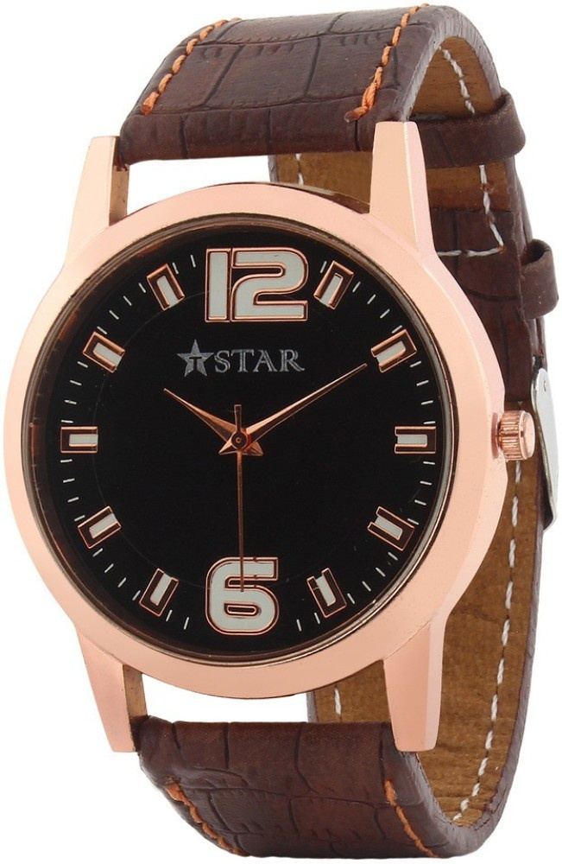
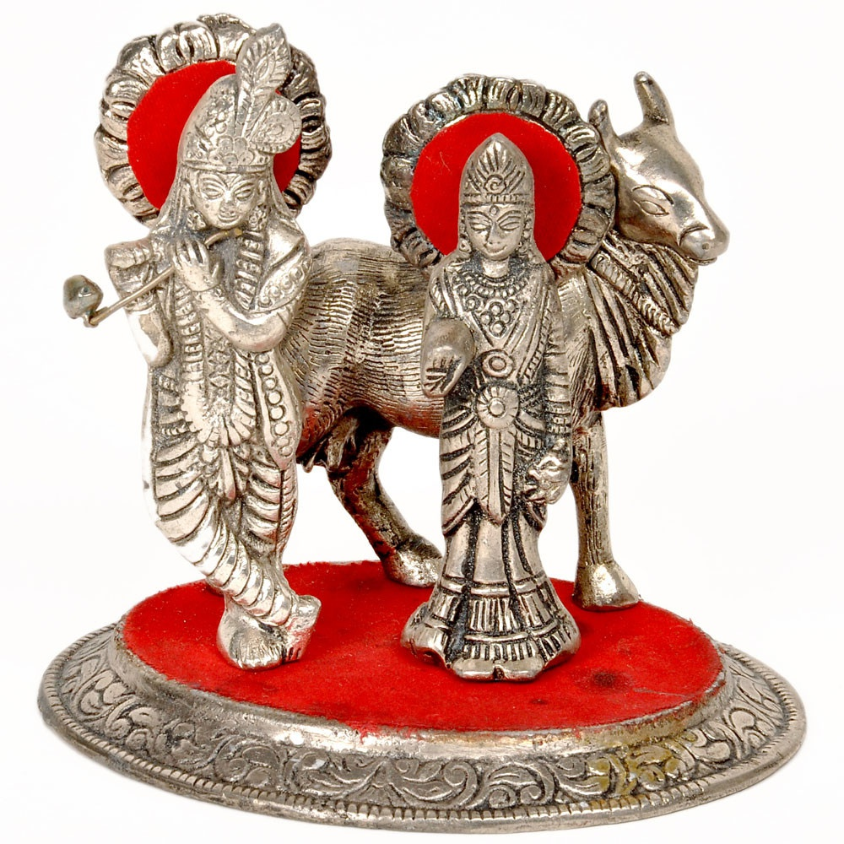
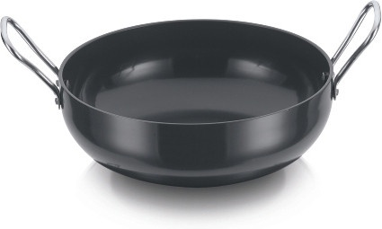
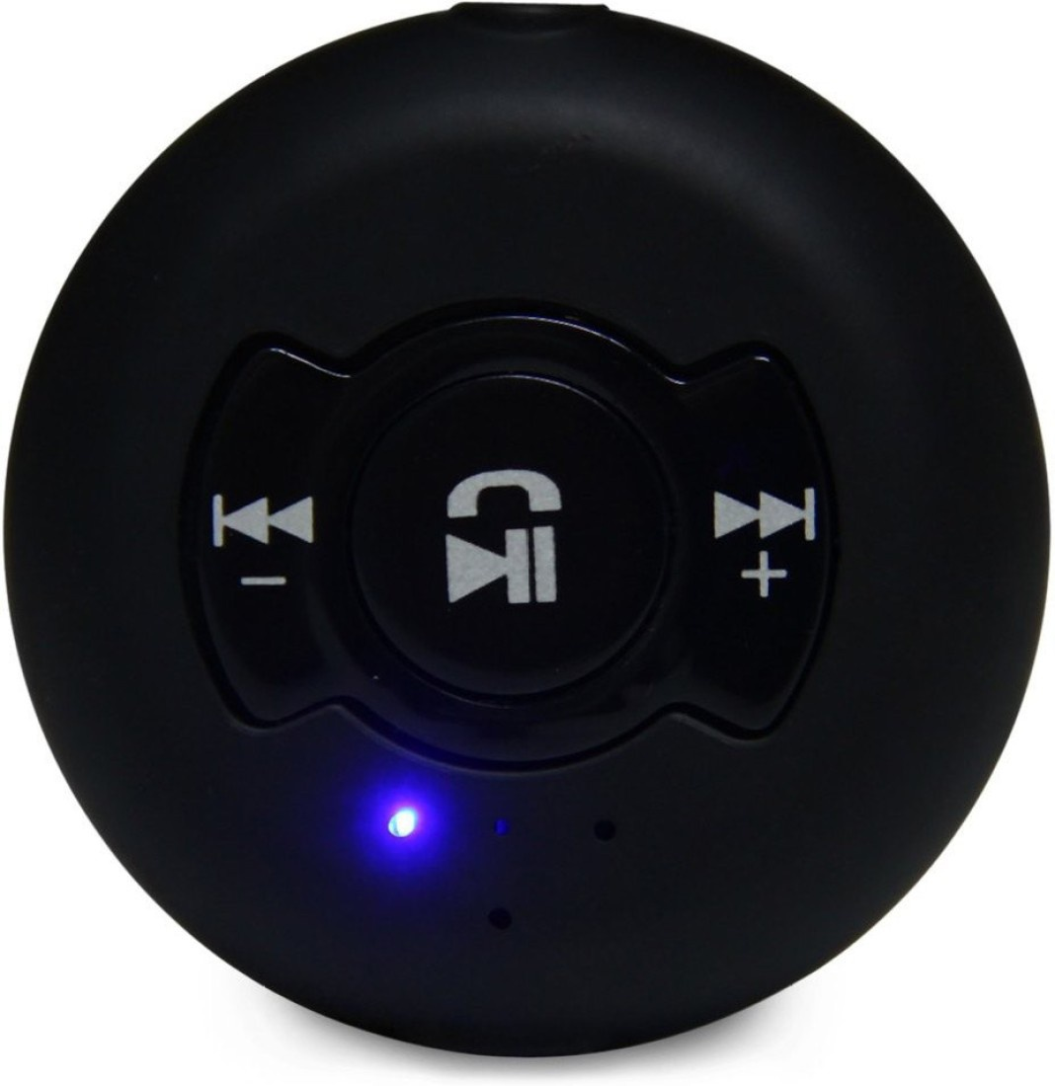
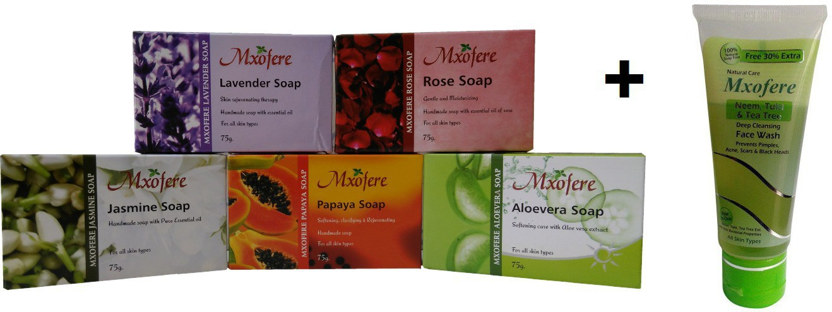
République du Sénégal
Un Peuple- Un But- Une Foi
Ministère de l’Economie, du Plan et de la Coopération
Classifiez des biens de
consommation
Présente par :
Chaka KONE
Mahamadi Bassirou COMPAORE
Moussa DIAKITE
Sous la supervision de :
Mme. DIAW Mously
Lead ML Engineer | Experte IA & MLOps | Founder @SenIA

Slide 2
PLAN
CONTEXTE ET JEU DE DONNEES
2 PRETRAITEMENT DES DONNEES ET EXTRACTIONS DES FEATURES
3 REDUCTION DE DIMENSION
4 CLUSTERING
5 CONCLUSION
1

Slide 3
1
CONTEXTE ET JEU
DE DONNEES
2

Slide 4
CONTEXTE
"Place de Marché" est une plateforme d’e-commerce où des vendeurs mettent en ligne des articles à destination d’acheteurs, en fournissant une photo et une description.
Actuellement, la catégorisation des articles est réalisée manuellement par les vendeurs, ce qui rend le processus à la fois fastidieux et peu fiable.
Problématique : Peut-on automatiser la classification des articles en différentes catégories à partir du texte et/ou de l’image, tout en garantissant un niveau de précision satisfaisant ?
3

Slide 5
CONTEXTE
🎯 Mission
Étudier la faisabilité d’un moteur de classification automatique des articles à partir d’une image et d’une description textuelle, afin d’automatiser l’attribution des catégories sur une marketplace e-commerce.
🎯 Objectifs
Optimiser l’expérience utilisateur lors de la mise en ligne et de la recherche d’articles.
Garantir une catégorisation plus fiable et cohérente des articles proposés sur la marketplace.
4

Slide 6
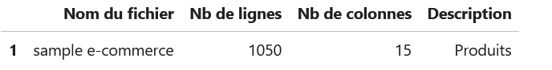
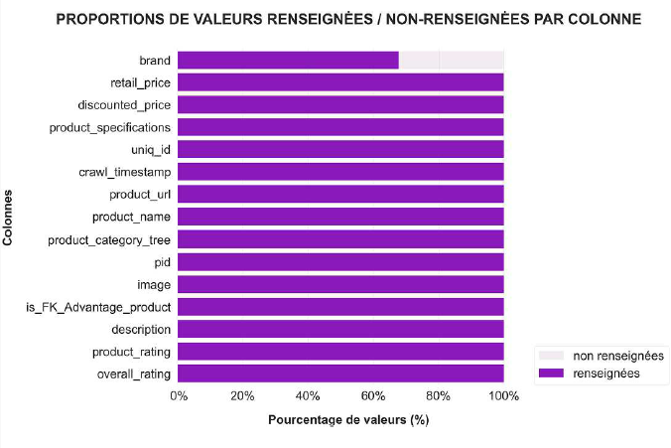
JEU DE DONNEES
Notre jeu de données contient:
▪ 1050 produits
▪ 15 indicateurs couvrant plusieurs types
d’informations:
- Informations produits
- Informations tarifaires
- Notes produits
- Images produits
5

Slide 7
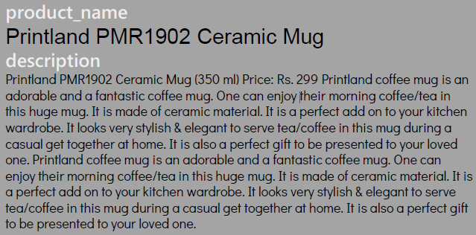
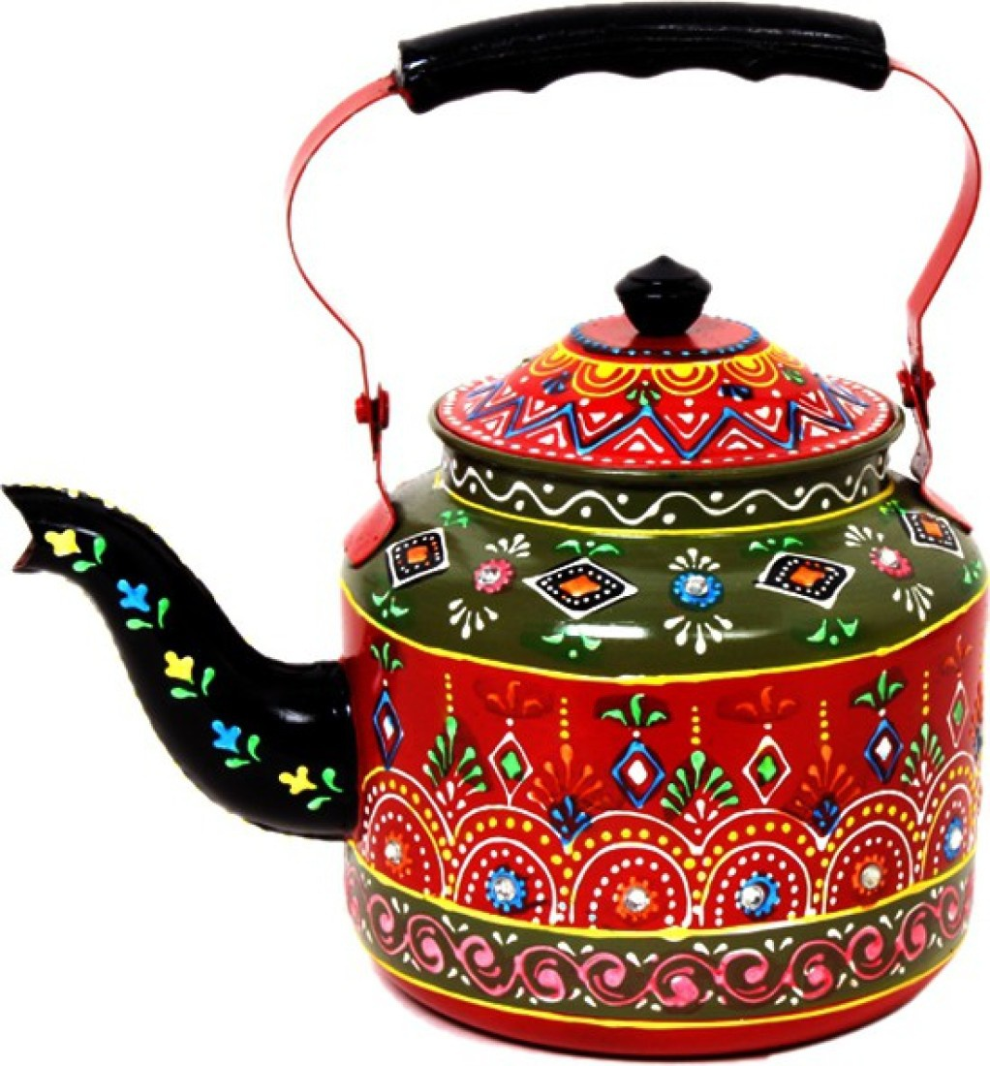
JEU DE DONNEES
Données textuelles
Ce qui nous intéresse:
❑ Données textuelles : nom, description,
marque et catégorie des produits
❑ Données visuelles : image des
produits (ce sont des images isolées
sur fond blanc avec des résolutions
et ratio d’aspect variables)
Données Images
6

Slide 8
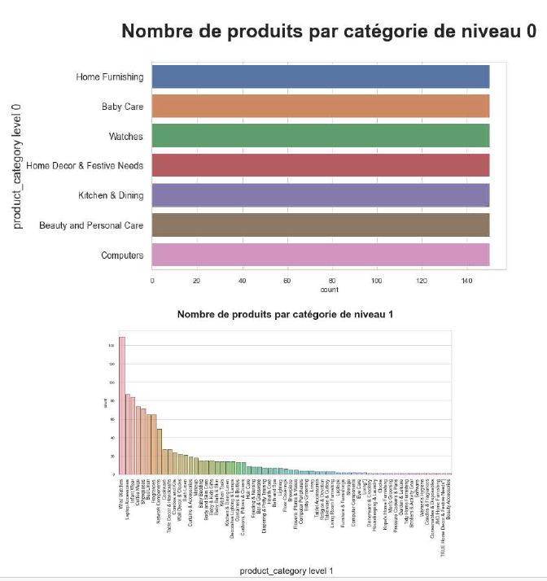
JEU DE DONNEES
Organisées sous forme d’arbre (sur 6
niveaux)
▪ 7 catégories de niveau 0 contenant
chacune 150 produits
▪ Nous nous focaliseront uniquement sur
les catégories produit de niveau 0
Organisées sous forme d’arbre (sur 6
niveaux)
▪ 7 catégories de niveau 0 contenant
chacune 150 produits
▪ Nous nous focaliseront uniquement sur
les catégories produit de niveau 0
7

Slide 9
2
PRETRAITEMENT DES
DONNEES ET
EXTRACTIONS DES
FEATURES
8

Slide 10
PRETRAITEMENT
DES DONNEES

Slide 11
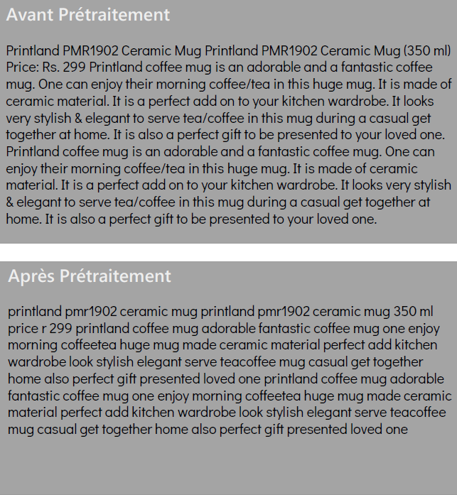
Prétraitement des textes
Les étapes de prétraitement:
Suppression des ponctuations
Tokenization
Suppression des tokens de taille < 2
Suppression des stopwords
Stemming
Lemmatization
- Conversion des mots en vecteurs de features (BOW, TF-IDF)
Organisées sous forme d’arbre (sur 6
niveaux)
▪ 7 catégories de niveau 0 contenant
chacune 150 produits
▪ Nous nous focaliseront uniquement sur
les catégories produit de niveau 0
10

Slide 12
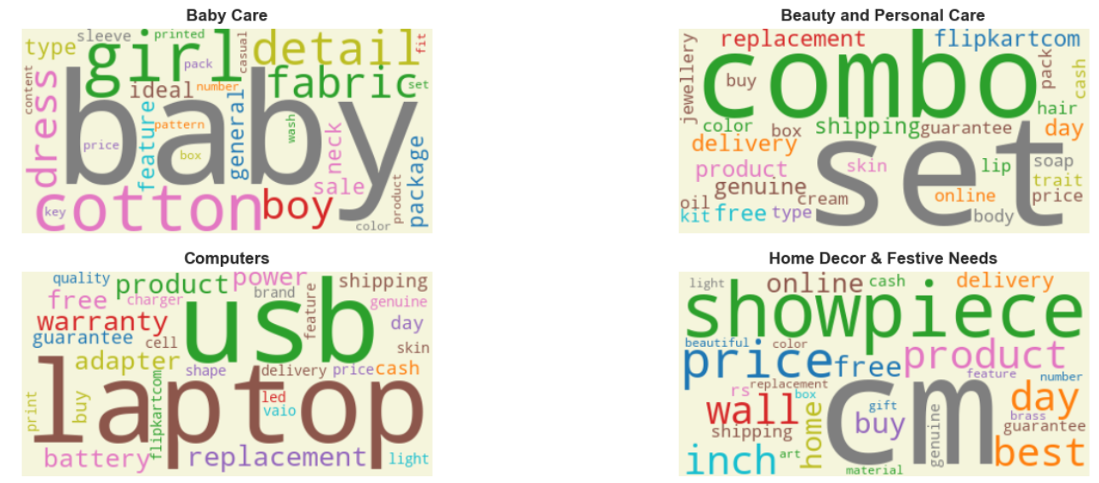
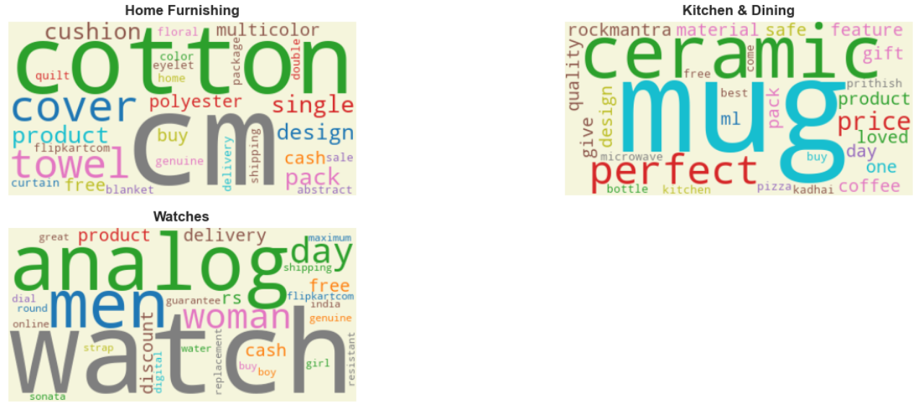
Fréquence des mots/catégorie
▪ Wordcloud des 30 mots les plus fréquents
par catégorie produit de niveau 0
▪ Les mots les plus utilisés par catégorie de
niveau 0 sont majoritairement distincts
11

Slide 13
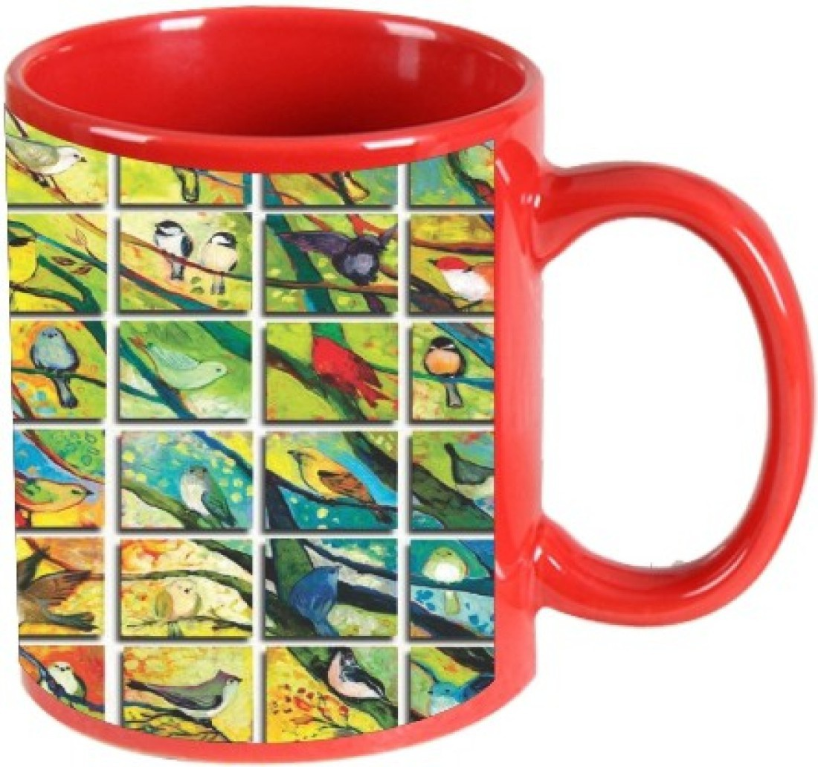
Prétraitement des images
Le traitement sera effectué en 5 étapes :
- Correction de l'exposition (étirement d'histogramme)
- Correction du contraste (égalisation d'histogramme)
- Réduction du bruit (filtre)
- Conversion en niveau de gris
- Redimensionnement (en 224 * 224)
Organisées sous forme d’arbre (sur 6
niveaux)
▪ 7 catégories de niveau 0 contenant
chacune 150 produits
▪ Nous nous focaliseront uniquement sur
les catégories produit de niveau 0
12

Slide 14
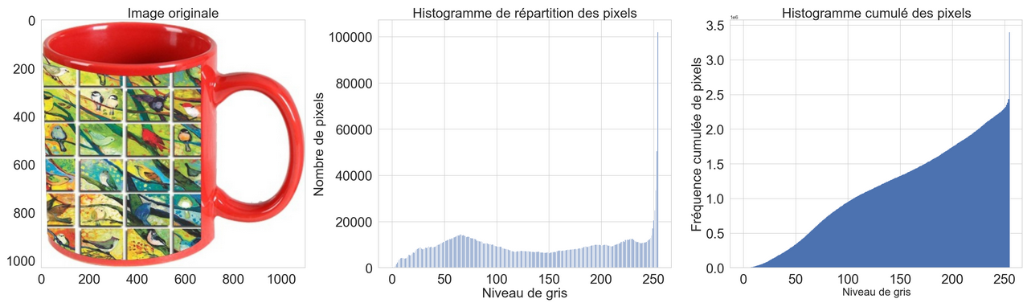
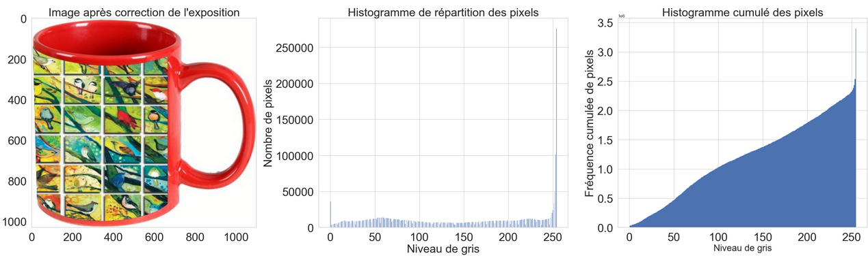
Prétraitement des images
Image après correction
de l’exposition
Image originale
Organisées sous forme d’arbre (sur 6
niveaux)
▪ 7 catégories de niveau 0 contenant
chacune 150 produits
▪ Nous nous focaliseront uniquement sur
les catégories produit de niveau 0
13

Slide 15
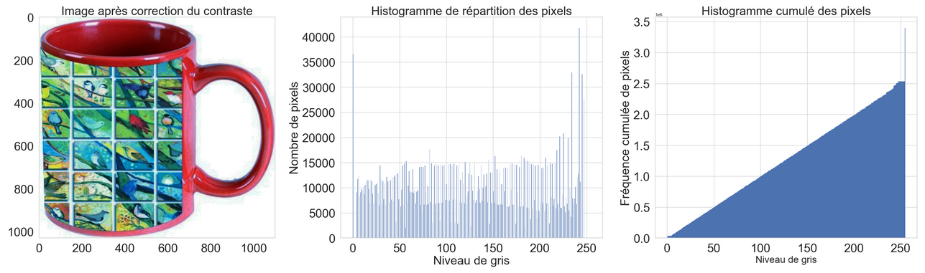
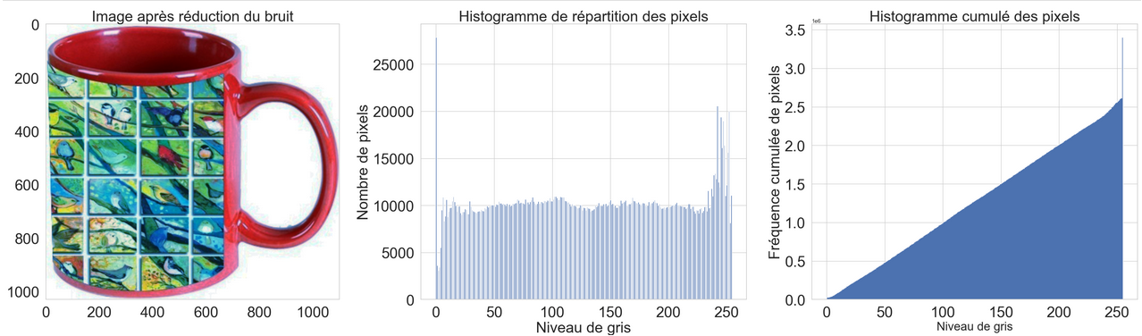
Prétraitement des images
Image après correction
Du contraste
Image après réduction
Du bruit (filtre)
Organisées sous forme d’arbre (sur 6
niveaux)
▪ 7 catégories de niveau 0 contenant
chacune 150 produits
▪ Nous nous focaliseront uniquement sur
les catégories produit de niveau 0
14

Slide 16
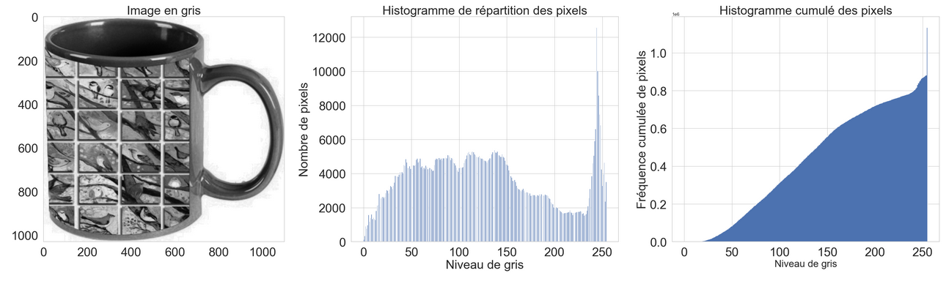
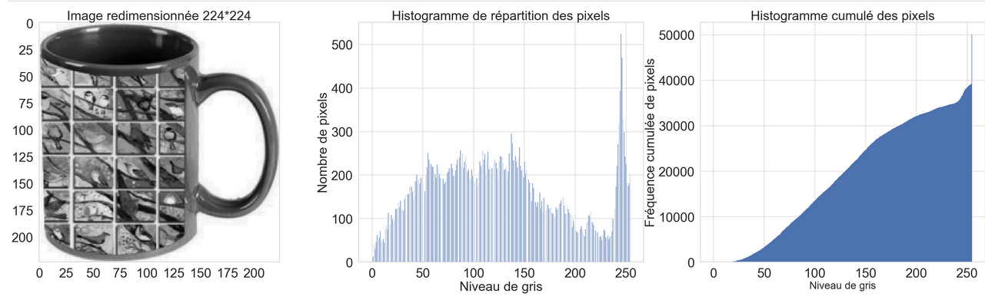
Prétraitement des images
Image après
redimensionnement
(224*224)
Image après conversion en niveau de gris
15

Slide 17
EXTRACTIONS DES
FEATURES

Slide 18
EXTRACTIONS DES FEATURES
Bag of Word
Compte le nombre de fois qu’un mot apparait dans un document
Extration de feature testes
TF - IDF
les fréquences des mots sont remplacés par des scores TF-IDF
SFIT
Permet d ’identifier les éléments similaires entre différents images
Extration de feature images
CNN
réseau de neurones convolutif pré-entrainé sur ImageNet 17
17

Slide 19
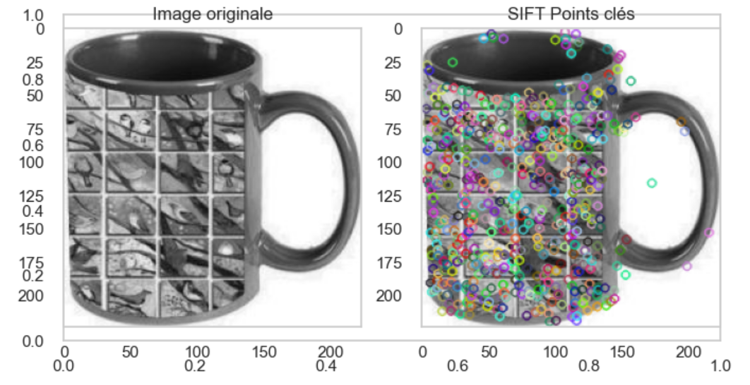
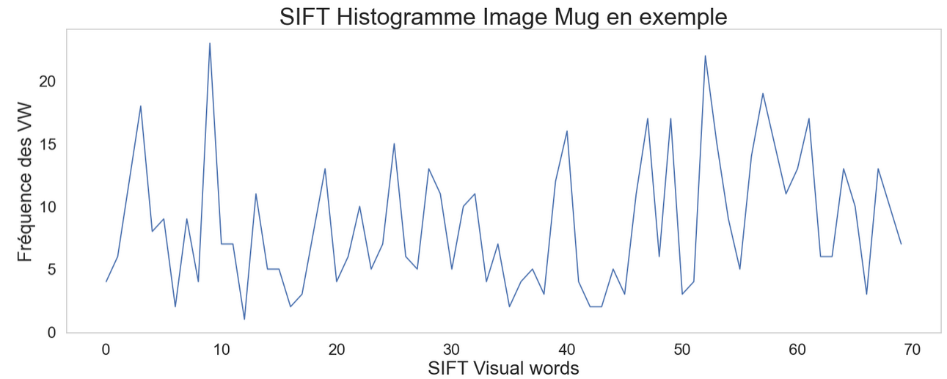
EXTRACTIONS DES FEATURES
SIFT
Les étapes:
1- Récupération des descripteurs de
l’image
2- Clustering de l'ensemble des descripteurs et identification des centres (utilisés comme vocabulaire du dictionnaire visuel)
3- Construction de l'histogramme de l’image (Bag of Visual Words)
18

Slide 20
3
REDUCTION DE
DIMENSION
19

Slide 21
Techniques utilisées
Nous allons utiliser 2 techniques :
- Analyse en Composantes Principales (ACP)
- t-distributed stochastic neighbor embedding (t-SNE)
ACP (PCA en anglais)
T-SNE
L’Analyse en Composantes Principales (ACP) est une méthode de réduction de dimension visant à représenter les données dans un sous-espace de plus faible dimension, tout en conservant un maximum de la variance initiale. Elle consiste à projeter les données sur un hyperplan qui maximise l’inertie totale du nuage de points.
Le t-SNE (t-distributed Stochastic Neighbor Embedding) est une technique de réduction de dimension utilisée pour visualiser des données complexes en les projetant dans un espace de 2 ou 3 dimensions, afin de mettre en évidence des structures ou motifs significatifs.
20

Slide 22
PCA ( TEXTES + IMAGES
PCA (99% de la variance des données)
T-SNE 2D initialisé par les résultats de la PCA
Dimensions avant réduction PCA : ( 1050, 6123)
BOW : Dimensions après réduction PCA ( 1050, 786)
TF-IDF :Dimensions après réduction PCA (1050, 906)
21

Slide 23
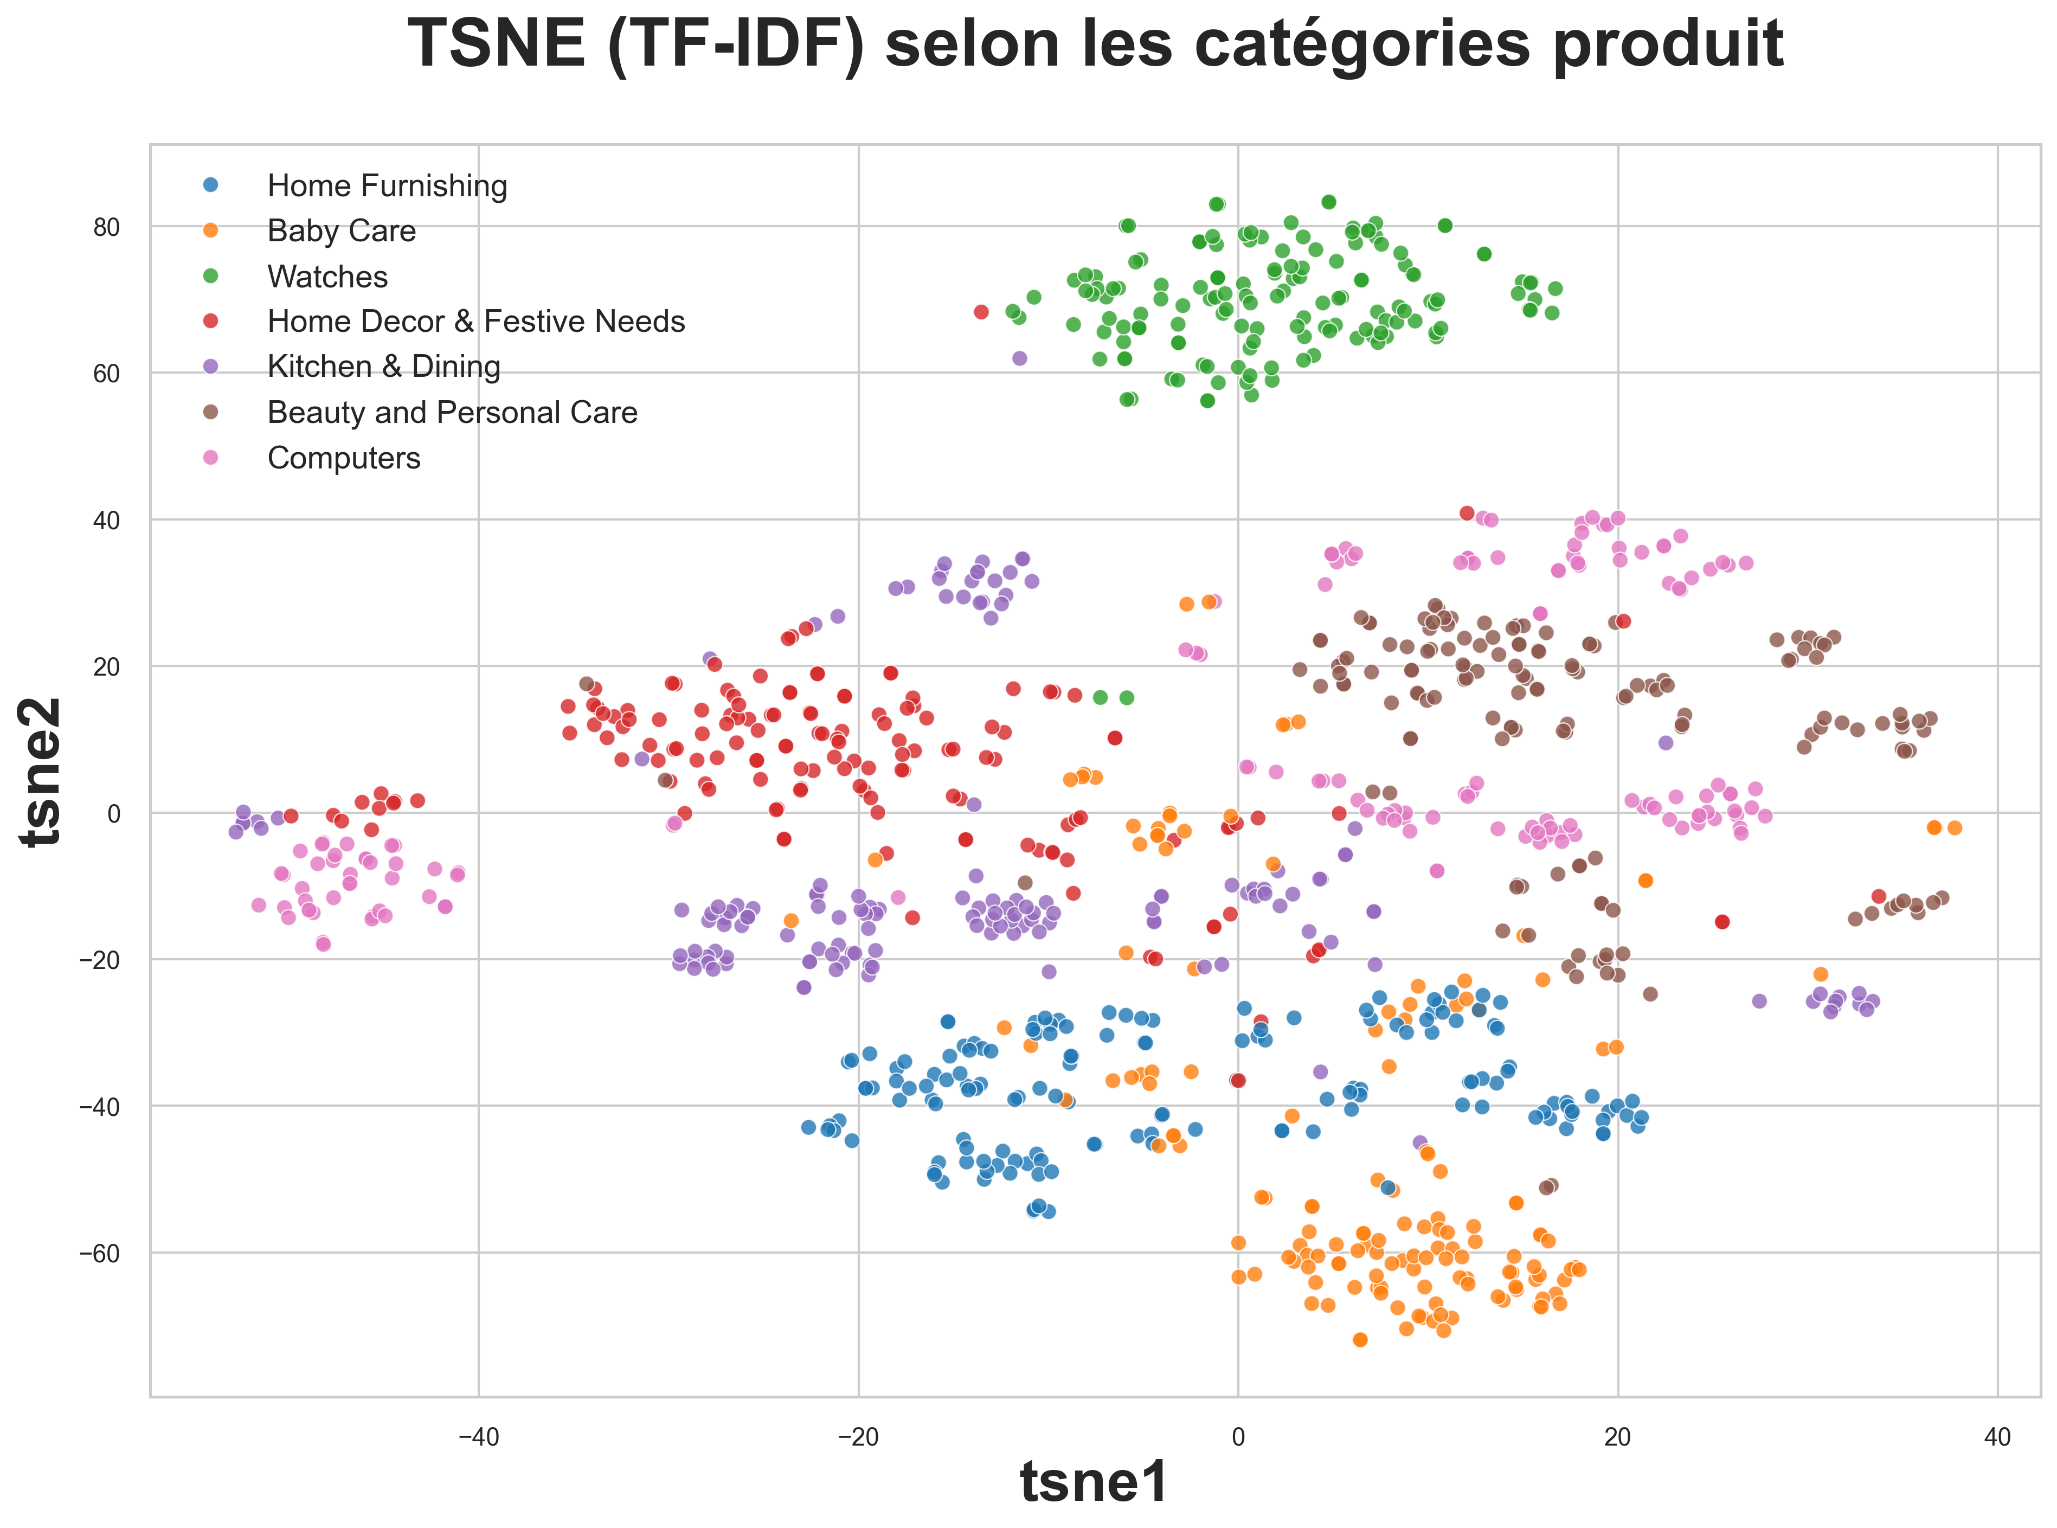
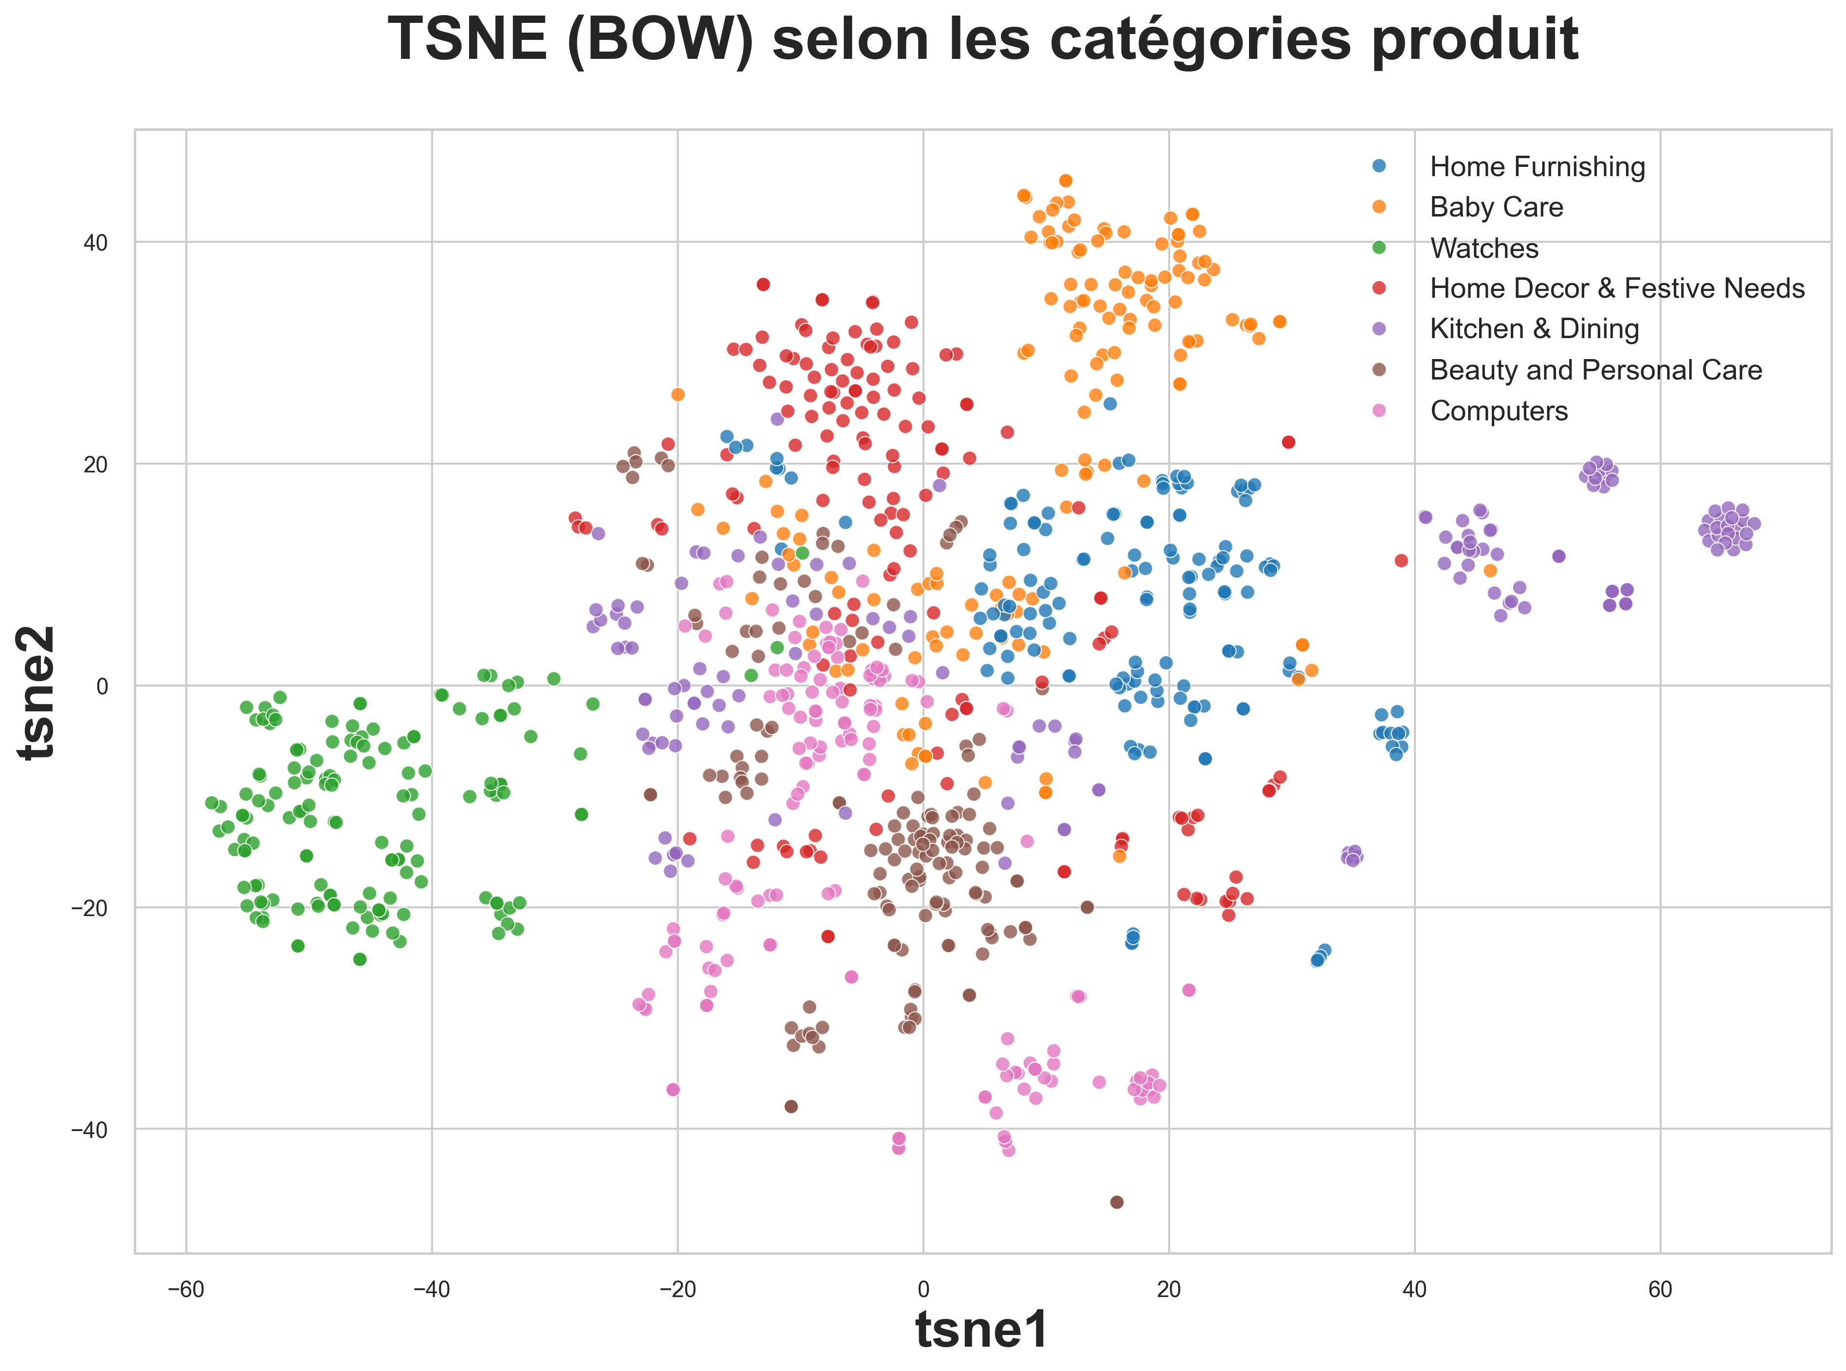
T – SNE ( TEXTES )
➢On observe une sorte de regroupement des points appartenant à la même catégorie produit (surtout à partir des données TF-IDF )
➢Avec TF-IDF , les points appartenant à la catégorie *Watches* sont très bien regroupés et le groupe est bien séparé des autres groupes.
22

Slide 24
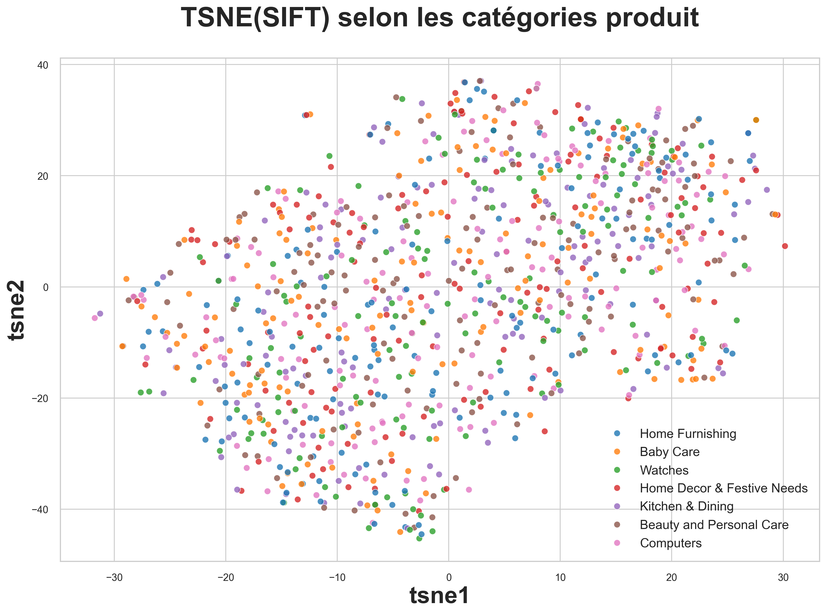
T – SNE ( IMAGES )
➢On observe une sorte de regroupement des points appartenant à la même catégorie produit qui n’est pas meilleur sur des données TF-IDF
23

Slide 25
4
CLUSTERING
24

Slide 26
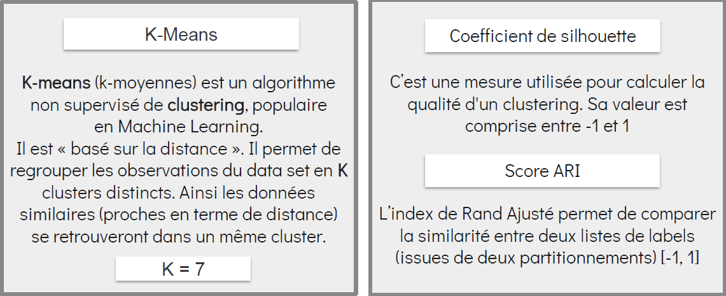
Algorithme et métriques d’évaluation utilisés
25

Slide 27
Données
textes

Slide 28
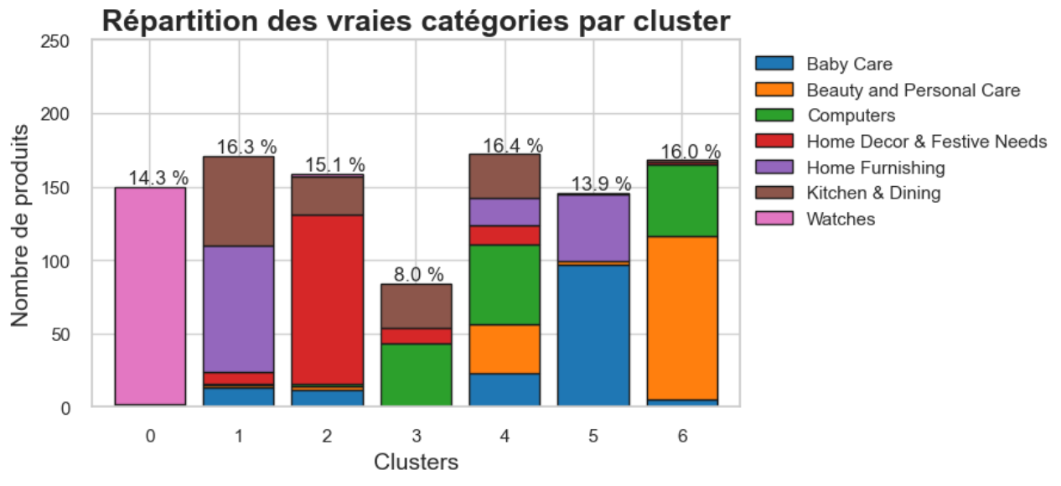
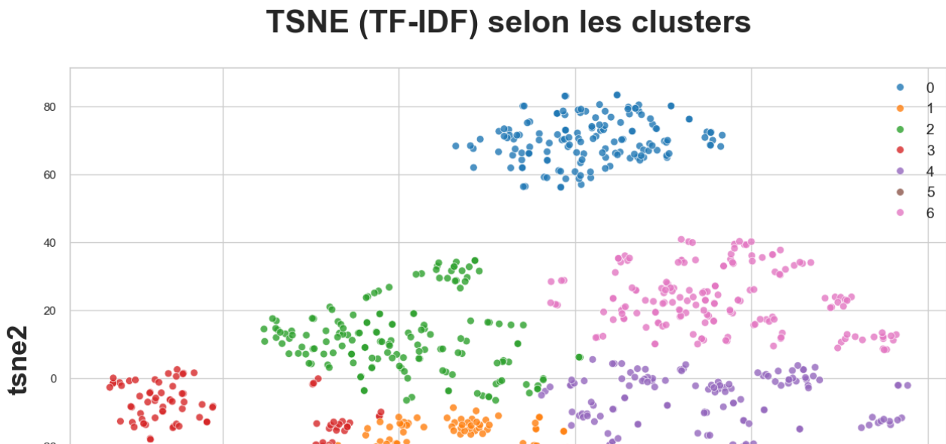
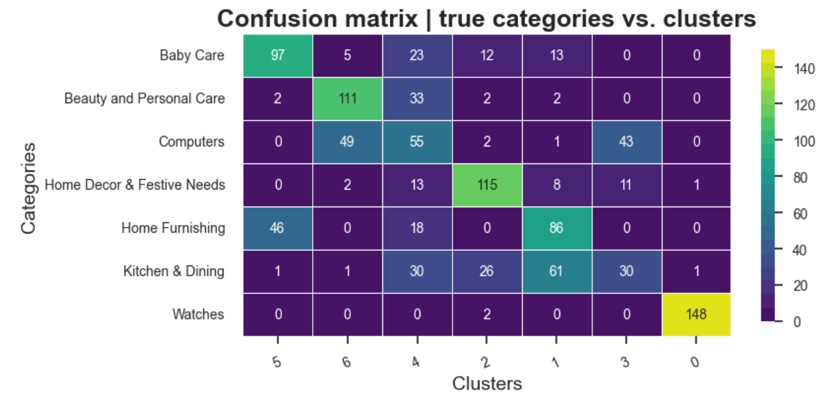
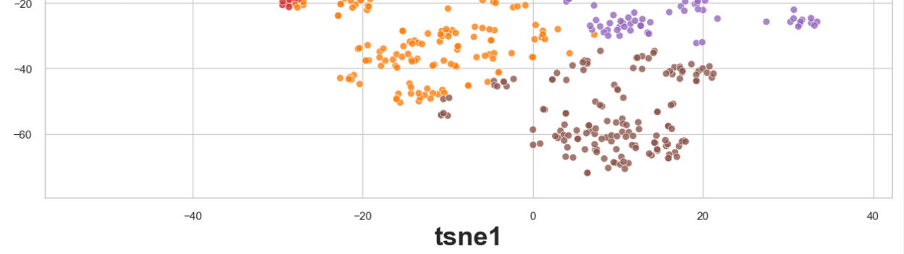
Clustering (TF - IDF)
• Silhouette = 0.47
• ARI = 0.43
27

Slide 29
Données
images

Slide 30
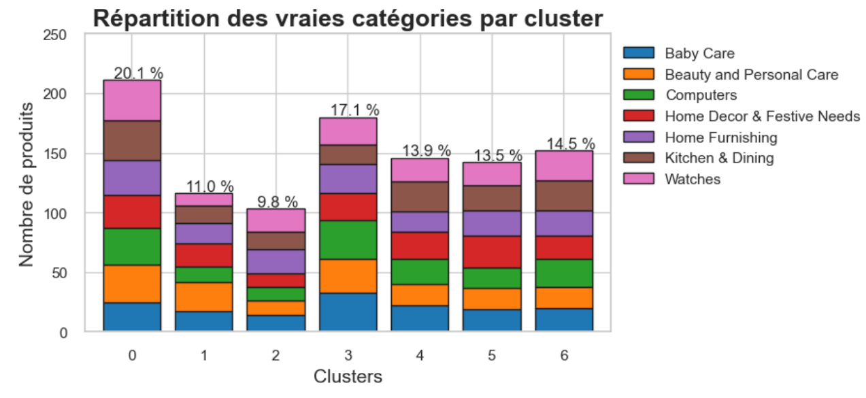
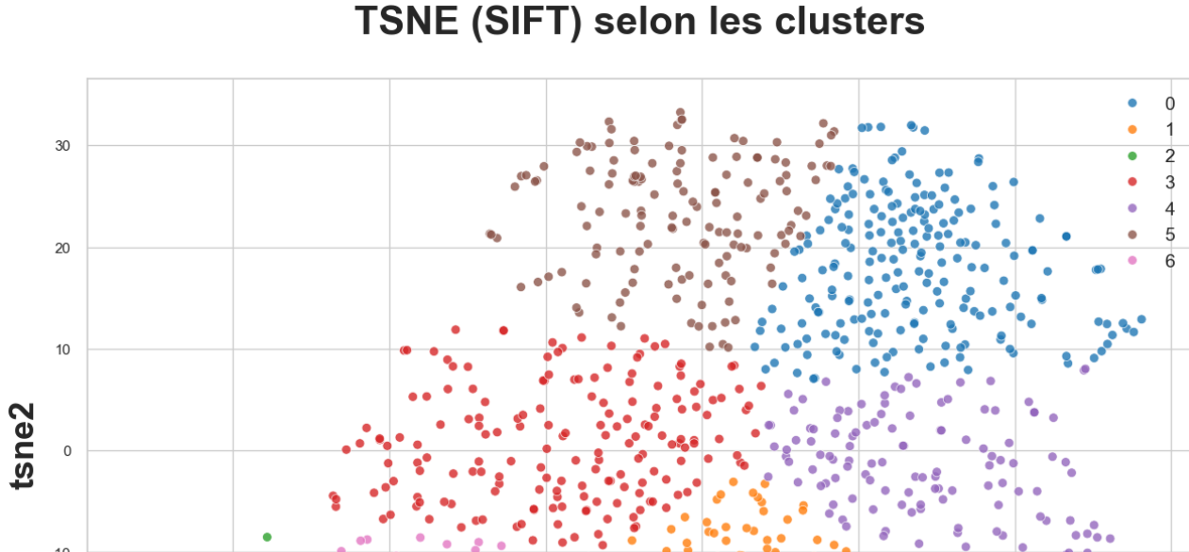
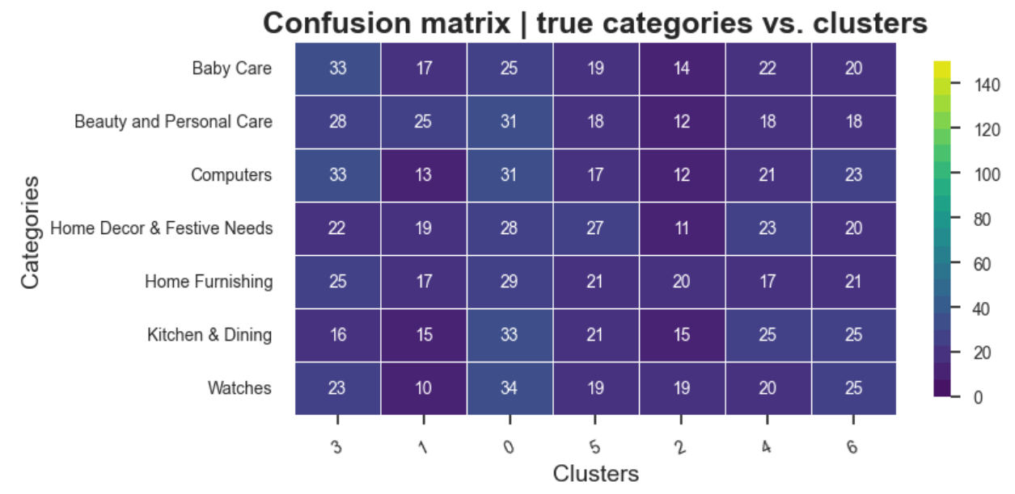
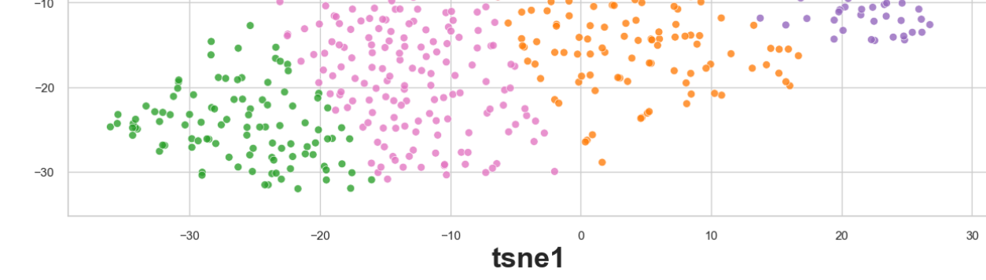
Clustering (SIFT)
• Silhouette = 0.35
• ARI = -0.0008
29

Slide 31
5
CONCLUSION
30

Slide 32
Conclusion
L'utilisation des données texte (features TF-IDF) permet une meilleur catégorisation des produits par rapport aux données image.
- La classification avec les données images pourraient certainement être améliorée en utilisant un algorithme de type CNN (Transfer Learning). Nous allons le tester dans la section ANNEXE
Nous validons la faisabilité de la mise en œuvre d’un moteur de classification automatique des produits
31

Slide 33
ANNEXE
32

Slide 34
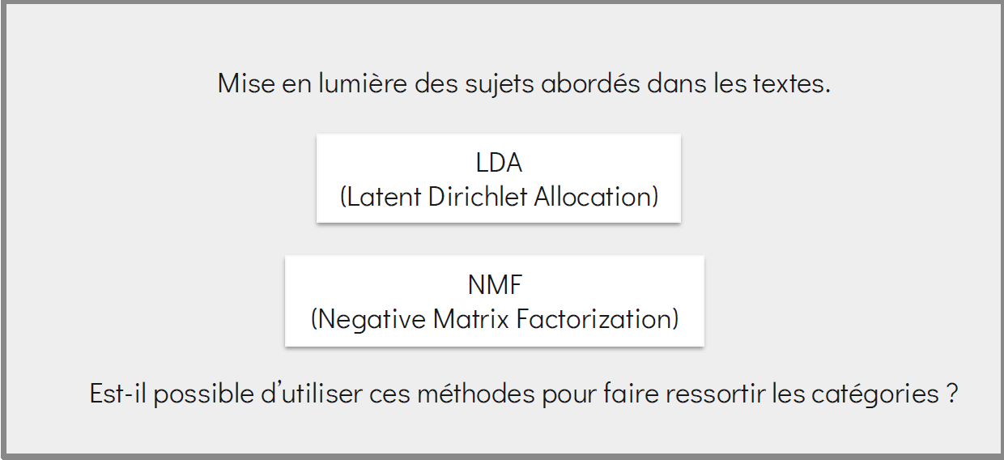
Exploration des topics
33

Slide 35
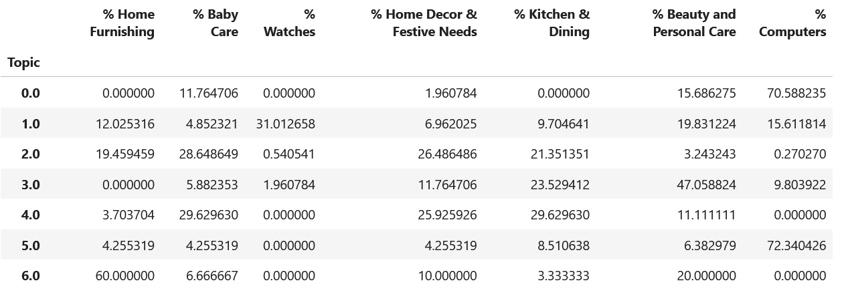
Exploration des topics
LDA ( BOW )
LDA
On pourrait associer certain topic à certaines catégories. Par exemple:
- topic #3 : Beauty and Personal Care (47%)
topic #5 : Computers (72,3%)
- topic #6 : Home Furnishing (60%)
NMF ( BOW ) LES VALEURS SONT FAIBLES
34

Slide 36
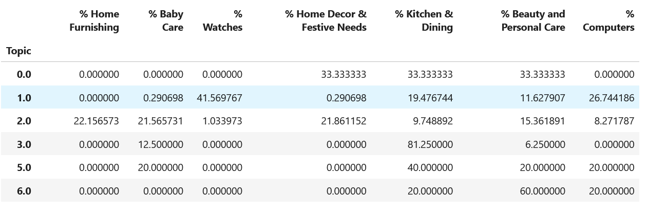
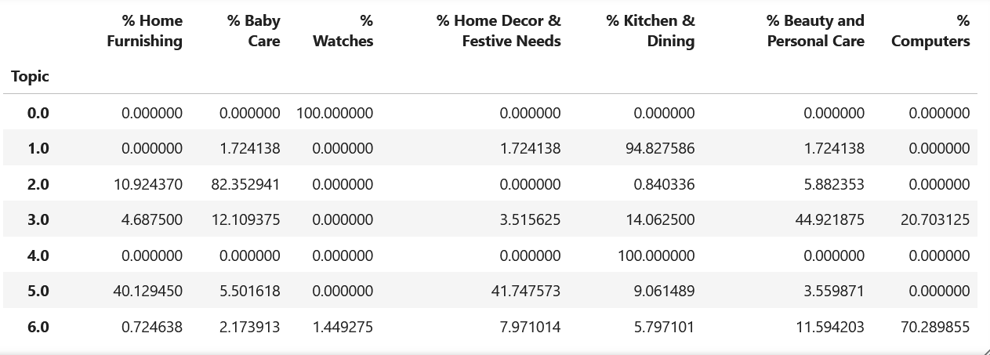
Exploration des topics
LDA ( TF–IDF )
LDA
On pourrait associer certain topic à certaines catégories. Par exemple:
topic #3 : Kitchen & Dining (81%)
- topic #6 : Beauty and Personal Care (60%)
NMF ( TF–IDF )
NMF
On pourrait associer certain topic à certaines catégories. Par exemple:
- topic #0 : Watches (100%)
- topic #2 : Baby Care (82%)
- topic #4 : Kitchen & Dining (100%)
- topic #6 : Computers (70%)
35

Slide 37
DEMONSTRATION DE L ’APPLICATION

Slide 38
Merci

